Slide 1


中華民國105年國慶大會南、北廣場
觀禮單位領隊協調會議
台灣有你真好
報告人：大會處編排組組長 郭福助

Slide 2
領隊會議程序
項次 | 內容 | 使用時間
一 | 主席致詞 | 5分鐘
二 | 承辦單位報告 | 30分鐘
三 | 問題與研討 | 10分鐘
四 | 主席結論與指(裁)示 | 5分鐘
合計 |  | 50分鐘

Slide 3
主席致詞

Slide 4
承辦單位報告

Slide 5
壹、目的
為使各觀禮單位充分了解並能
配合大會當日相關活動規劃內
容，確保國慶大會圓滿順遂。

Slide 6
貳、時序管制
國慶大會活動全程合計150分
鐘(09:05時至11:35時)，為利
觀禮及表演人員順利進場，大
會統一規劃時序管制表，據以
提供觀禮單位配合辦理。

Slide 7

國慶活動程序
開場活動
典禮階段
10：00-10：50
表演活動
10：50-11：35
表演活動(序幕)
09:00-09:30
09：30-10：00
總計：150分鐘

Slide 8
105年國慶大會活動程序
2h30m | 時間 | 國慶大會
暖場階段 25m | 0900 │ 0930 | 暖場表演(藝人團體)
表演 活動 (序幕) 30m | 0930 │ 1000 | 三軍聯合樂儀隊
 |  | 表演活動(職業啦啦隊、國軍團體)
典禮 階段 50m | 1000 │ 1050 | 國歌領唱、主席致詞 國慶禮讚、總統致詞 (知名人士、學校團體、表演團體)
表演活動 45m | 1050 │ 1135 | 風雨英雄 (國軍、消防署與警政署等救災單位)
 |  | 臺灣價值(產業代表、學校團體)

Slide 9
觀禮單位進場時序管制表
單位 | 集結完畢 | 出發時間 | 就位時間
警察專科學校(一) | 07:20 | 07:40 | 07:50
警察專科學校(二) | 07:40 | 07:50 | 08:00
歸國僑胞 | 07:00 | 08:30 | 08:30
中央暨各單位 | 07:00 | 08:00 | 08:20
各界代表 | 07:00 | 08:00 | 08:30
北北基鄰里長 | 07:20 | 07:40 | 08:30

Slide 10
參、集結位置
統一規劃並律定各單位集結地
點，避免觀禮人員渭集同一區
域延宕進場時間。

Slide 11
集結進場位置示意圖
N
忠 孝 西 路
忠 孝 東 路
中央單位:
9 、11、13、14、30、34
地方縣市政府
北北基鄰里長
中央單位:
1、2、5、6、7、10、17、20、21、 24、25、26、32、28、33
開 封 街
監察院
漢 口 街
許 昌 街
青 島 西 路
青 島 東 路
館 前 路
立法院
武 昌 街
信 陽 街
濟 南 路
北市警局
南陽街
台大醫院
國民大會
襄 陽 路
中 山 南 路
教育部
紹 興 南 路
林 森 南 路
中山堂
沅陵街
徐 州 路
衡 陽 路
2
常
德
街
新台大醫院
1
台灣銀行
聯合大樓
寶慶路
懷寧街
3
地區治安機關
台憲
兵
北隊
桃
源
街
博愛路
二二八紀念
公 園
台北賓館
中 衛 區
博愛
大樓
警衛區
警衛區
愛
路
中 衛 區
總
統
府
重慶南路
北廣場
中衛區
景福門
中衛區
仁
內
衛
區
凱達格蘭大道
公 園 路
4
警察專校
民進黨黨部
國吏館
南廣場
介壽公園
信 義 路
延平南 路
外交部
杭州南路
中 華 路
中正紀念堂
8
貴陽街
5
司法大廈
北一女
氣象局
國圖
書
家館
北師院
麗
正
門
6
僑委會
外交部
愛國西路
愛 國 東 路
中興 寓 所
南
財
公
昌
政
廣 州 街
八巷
巷
賣
部
羅
7
七
湖
街
斯
歷史博物館
十一巷
口
局
路
中央單位:
3、4、8、15、18、
19、22、23、27、31
、36、37
農
委
會
中 正
二分局
海
福
植物園
國貿局
街
南
委員單位
經濟部
路
南 海 路
農委會
和 平 西 路

Slide 12
肆、行進路線
統一規劃並律定各單位進、退
場行進路線，避免觀禮人員渭
集同一路線延宕進、退場時間

Slide 13
編排學校進入管制區路線圖
N
忠 孝 西 路
忠 孝 東 路
開 封 街
監察院
漢 口 街
許 昌 街
青 島 西 路
青 島 東 路
館 前 路
立法院
武 昌 街
信 陽 街
濟 南 路
北市警局
南陽街
台大醫院
杭 州 南 路
中 山 南 路
教育部
林 森 南 路
紹 興 南 路
中山堂
永綏街
襄 陽 路
徐 州 路
秀山街
沅陵街
2
桃
源
街
衡 陽 路
重慶南路
常
德
街
新台大醫院
1
台灣銀行
聯合大樓
3
寶 慶 路
懷 寧 街
二二八紀念
公 園
公 園 路
台北賓館
路
地方治安機關
台憲
兵
北隊
博愛
大樓
愛
路
總
統
府
北廣場
景福門
仁
凱 達 格 蘭 大 道
4
交通部
南廣場
介壽公園
信 義 路
金 山 南 路
延 平南 路
博 愛 路
外交部
警察專科
民進黨黨部
中 華 路
8
5
中正紀念堂
貴 陽 街
司法大廈
北一女
氣象局
國圖
書
家館
北師院
麗
正
門
6
愛國西路
愛 國 東 路
中興寓所
南
財
公
昌
政
廣 州 街
八巷
巷
賣
部
羅
7
七
湖
局
街
斯
植物園
歷史博物館
十一巷
口
海
路
福
農
委
會
中正
二分局
國貿局
街
南
南 海 路
路
和 平 西 路

Slide 14
僑委會進入管制區路線圖
N
忠 孝 西 路
忠 孝 東 路
開 封 街
監察院
漢 口 街
許 昌 街
青 島 西 路
青 島 東 路
館 前 路
立法院
武 昌 街
信 陽 街
濟 南 路
北市警局
南陽街
台大醫院
國民大會
襄 陽 路
中 山 南 路
教育部
紹 興 南 路
林 森 南 路
中山堂
沅陵街
徐 州 路
衡 陽 路
2
常
德
街
新台大醫院
1
台灣銀行
聯合大樓
寶慶路
懷寧街
3
地區治安機關
台憲
兵
北隊
桃
源
街
博愛路
二二八紀念
公 園
台北賓館
中 衛 區
博愛
大樓
警衛區
警衛區
愛
路
中 衛 區
總
統
府
重慶南路
北廣場
中衛區
景福門
中衛區
仁
內
衛
區
凱達格蘭大道
公 園 路
4
國吏館
南廣場
介壽公園
信 義 路
延平南 路
外交部
僑委會
杭州南路
中 華 路
8
貴陽街
5
中正紀念堂
司法大廈
北一女
氣象局
國圖
書
家館
北師院
麗
正
門
6
愛國西路
愛 國 東 路
中興 寓 所
南
財
公
昌
政
廣 州 街
八巷
巷
賣
部
羅
7
七
湖
街
斯
歷史博物館
十一巷
口
局
路
植物園
農
委
會
中 正
二分局
國貿局
街
海
福
南
路
南 海 路
和 平 西 路

Slide 15
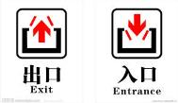

警專、僑委會進入管制區路線圖
N
景福門
凱達格蘭大道
4
音樂廳入口
信義路一段
警專下車處
中正紀念堂
5
警專集合點
民進黨黨部
貴陽街
杭洲南路
公園路
僑委會集合點
中山南路
僑委會下車處
戲劇院入口
愛國東路
人員管制線

Slide 16
觀禮及表演人員退場疏散路線示意圖
E
愛國東路
七條
疏散路線
中山南路
臺北賓館
中一路
中一路
外交部
5
弘道
國中
凱達格蘭大道
忠孝西路
3
4
公園路
6
南三路
二二八紀念公園
介壽公園
北一女中
圖例
報到處
警力
疏散路線
襄陽路
懷寧街
LED主題視訊牆
貴陽街
北三路
東方大樓
國發會
北廣場後區
2000
中央圖案區
2100
南廣場後區
2000
北廣場前區
2000
南廣場前區
2000
北三區300
總統府
南三區300
2
北觀禮台二區
南觀禮台二區
7
北二路
重慶南路
北觀禮台一區
中央區
南觀禮台一區
南二路
衡陽路
臺灣
銀行
司法
大廈
北一路
南一路
8
愛國西路
1
寶慶路
貴陽街

Slide 17
伍、觀禮位置
南廣場：歸國僑胞、各界代表
北廣場：中央部會、地方單位
(含鄰里長)
中央區：警察專科學校
(圖案編排)

Slide 18
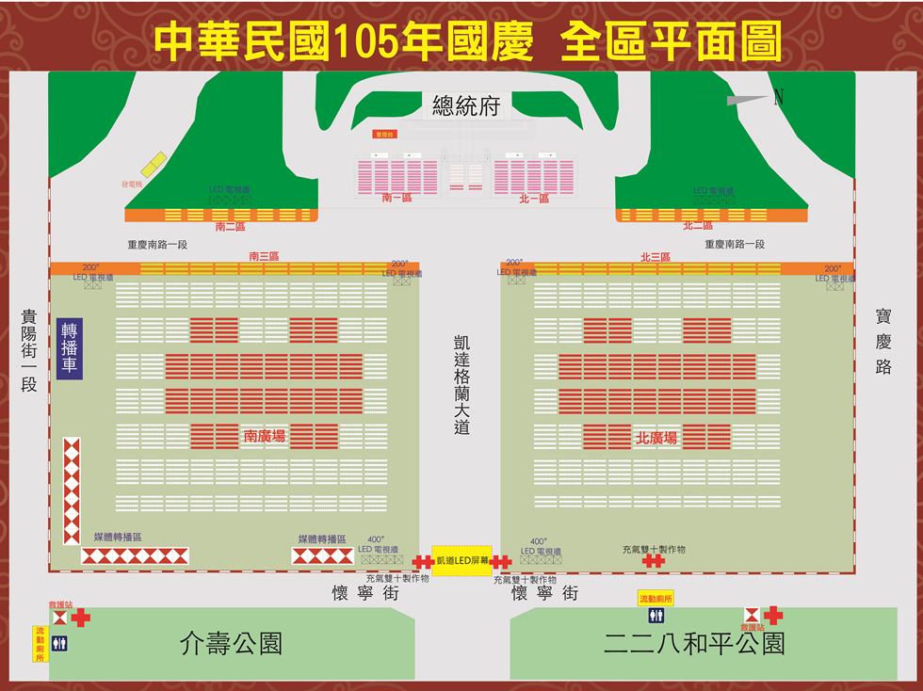
電視牆
電視牆
電視牆
電視牆
電視牆
電視牆
南廣場
北廣場
領物區
電視牆
電視牆
領物區

Slide 19

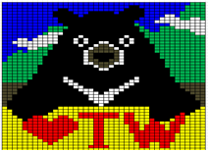
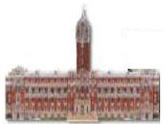
中央編排區
LED主題視訊牆
黃柏勳
簡永成
陳世清
王榮科
陳奕成
潘文輝
顏銘佑
邱信超
陳甘展
陳正文
陳子豪
謝子楊

Slide 20
陸、勤務設施
統一設置救護站、供水站及流
動廁所，並規劃各單位防空疏
散位置。

Slide 21


105年國慶大會勤務設施位置示意圖
公 園 路
二二八和平公園
介壽公園
北一女中
臺北市立大學
16座(殘障2)
(馬路)
寶慶路
21座(殘障2)
(人行道)
懷 寧 街
國發會
北廣場
南廣場
貴陽街
水
水
水
水
6座
(校內)
重 慶 南 路
臺灣
銀行
北 觀 禮 臺
主 席 臺
南 觀 禮 臺
司法
大廈
水
總 統 府
水

Slide 22

105年國慶大會防空疏散避難位置示意圖
E
臺大醫院
(東址大樓)
48066
圖例
 | 避難處所 | 報到處 | 疏散路線
4
中山南路
凱達格蘭大道
弘道
國中
1852
台北賓館
外交部
7360
5
公園路
捷運台大醫院站
2248
3
6
國泰人
壽大樓
1726
二二八
紀念公園
介壽公園
北一女中
氣象局
12558
懷寧街
臺北市立大學
東方大樓
國發會
北廣場後區
LED主題視訊牆
南廣場後區
X4
X4+1
中央圖案區
2100
北廣場前區
南廣場前區
X4+1
X4+1
6583
3140
3788
北三區300
總統府
南三區300
4842
北觀禮臺二區280
南觀禮臺二區280
2
表演隊伍
重慶南路
北觀禮臺一區600
南觀禮臺一區600
7
臺灣
銀行
中央區
128
司法
大廈
2065
法務部
7829
衡陽路
1
寶慶路
貴陽街
8
遠東百貨
1400

Slide 23
柒、協調聯繫
製作各管制路口管制官名冊
及聯絡方式，俾利各單位領
隊進場聯繫與協調工作。

Slide 24

路口管制官引導團體報到分配表
路口 | 管制官 | 路口位置 | 電話
第1路口 | 湯繼正 | 桃源街與寶慶路口 | 0980099103
第2路口 | 鄭祖同 | 衡陽路與重慶南路口 | 0925759667
第3路口 | 林詩淵 | 常德街與公園路口 | 0982881121
第4路口 | 陳亮均 | 凱道與中山南路口 | 0977606522
第5路口 | 卓瓊娟 | 貴陽街與公園路口 | 0910030928
第6路口 | 宋君平 | 愛國東路與公園路口 | 0975536976
第7路口 | 劉秋蘭 | 重慶南路、重慶南路7巷 | 0911837050
第8路口 | 陳祥吉 | 桃源街與貴陽街口 | 0914020176

Slide 25
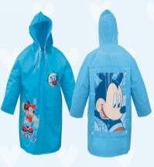

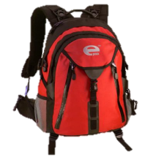

捌、禁制公告
一、參加典禮之機關團體民眾，請勿攜帶長寬30公分以上背包、手提包等；並視天候狀況自行準備淺色透明雨衣
，嚴禁使用雨傘或雜色雨衣等，避免影響他人觀賞表演活動。
25

Slide 26
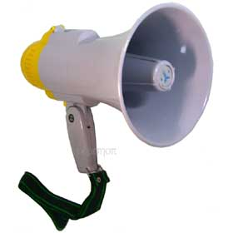

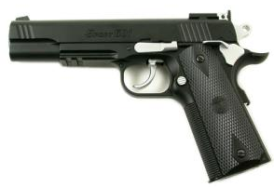

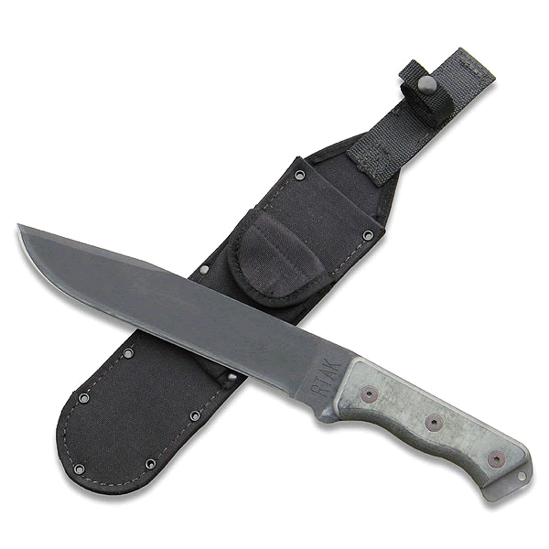
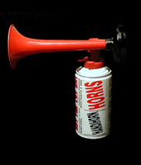
二、參加大會人員均不得攜帶危險或滋(驚)擾物品，如棍、棒、刀械、氣球、氣笛、擴音器等。
105年10月3日
26
105年10月3日
26
26

Slide 27
三、車輛管制區域：
北起武昌街、忠孝西路、襄陽路、徐州路、信義路(均不含)、常德街(含)，南至廣州街、南海路、愛國東路（均不含）；東起林森南路、杭州南路(均不含)、羅斯福路(含)，西至中華路(不含) 、博愛路（含）等區域，自10月10日凌晨零時起，車輛均須受憲警人員管制，憑證進入管制區。

Slide 28
N
105年國慶大會車輛管制範圍圖
武昌街、忠孝西路、襄陽路、徐州路、信義路(均不含)、常德街(含)以南
忠 孝 西 路
忠 孝 東 路
開 封 街
監察院
林森南路、杭州南路(均不含)、羅斯福路(含)以西
漢 口 街
許 昌 街
青 島 西 路
青 島 東 路
館 前 路
立法院
武 昌 街
信 陽 街
濟 南 路
中華路(不含) 、博愛路（含）以東
北市警局
南陽街
台大醫院
杭 州 南 路
中 山 南 路
教育部
林 森 南 路
紹 興 南 街
中山堂
永綏街
襄 陽 路
徐 州 路
秀山街
沅陵街
桃
源
街
衡 陽 路
重慶南路
常
德
街
新台大醫院
台灣銀行
國發會
寶 慶 路
懷 寧 街
公 園 路
二二八紀念
公 園
台北賓館
地方治安機關
地方治安機關
台憲
兵
北隊
博愛
大樓
人
車
管
制
區
總統府警衛區
總統府警衛區
人
車
管
制
區
人車管制區
車輛管制區
愛
路
車輛管制區
總
統
府
北廣場
景福門
仁
車輛管制區
國史館
凱 達 格 蘭 大 道
信 義 路
延 平南 路
博 愛 路
南廣場
介壽公園
金 山 南 路
中 華 路
外交部
中正紀念堂
貴 陽 街
司法大廈
北一女
氣象局
國圖
書
家館
北市大
愛國西路
麗
正
門
愛 國 東 路
總統寓所
南
財
公
昌
政
廣 州 街
八巷
巷
賣
部
羅
七
湖
局
街
斯
植物園
歷史博物館
十一巷
口
海
路
福
農
委
會
中正
二分局
國貿局
街
南
南 海 路
路
廣州街、南海路、愛國東路（均不含）以北
和 平 西 路
管制時間：人車區-10月9日22時至10日13時止；車輛區-10月10日零時至13時

Slide 29
四、人車管制區域：
北起衡陽路（不含）、凱達格蘭大道（含），南至貴陽街、愛國西路、重慶南路2段7巷、湖口街、凱達格蘭大道（均含）；東起公園路（含）、中山南路（不含），西至桃源街（不含）、博愛路（含）等區域，自10月9日晚上10時起，須接受憲警人員管制。

Slide 30
N
105年國慶大會人車管制範圍區域圖
桃源街（不含）、博愛路（含）以東
忠 孝 西 路
忠 孝 東 路
衡陽路（不含）、凱達格蘭大道（含）以南
公園路（含）、中山南路（不含）以西
開 封 街
監察院
漢 口 街
許 昌 街
青 島 西 路
青 島 東 路
館 前 路
立法院
武 昌 街
信 陽 街
濟 南 路
北市警局
南陽街
台大醫院
杭 州 南 路
中 山 南 路
教育部
林 森 南 路
紹 興 南 街
中山堂
永綏街
襄 陽 路
徐 州 路
秀山街
沅陵街
桃
源
街
衡 陽 路
重慶南路
常
德
街
新台大醫院
台灣銀行
國發會
寶 慶 路
懷 寧 街
公 園 路
二二八紀念
公 園
台北賓館
地方治安機關
地方治安機關
台憲
兵
北隊
博愛
大樓
人
車
管
制
區
總統府警衛區
總統府警衛區
人
車
管
制
區
人車管制區
車輛管制區
愛
路
車輛管制區
總
統
府
北廣場
景福門
仁
車輛管制區
國史館
凱 達 格 蘭 大 道
信 義 路
延 平南 路
博 愛 路
南廣場
介壽公園
金 山 南 路
中 華 路
外交部
中正紀念堂
貴 陽 街
司法大廈
北一女
氣象局
國圖
書
家館
北市大
愛國西路
麗
正
門
愛 國 東 路
總統寓所
南
財
公
昌
政
廣 州 街
八巷
巷
賣
部
羅
七
湖
局
街
斯
植物園
歷史博物館
十一巷
口
海
路
福
農
委
會
中正
二分局
國貿局
街
南
南 海 路
路
貴陽街、愛國西路、重慶南路2段7巷、湖口街、凱達格蘭大道（均含）以北
和 平 西 路
管制時間：人車區-10月9日22時至10日13時止；車輛區-10月10日零時至13時

Slide 31
五、因國慶活動作業需求，自10月9日凌晨零時起，貴陽街（重慶南路至懷寧街段，靠南廣場周邊）、寶慶路（博愛路至重慶南路段，靠總統府周邊）及懷寧街（寶慶路（不含）至貴陽街（含）一線）停車位暫時禁制車輛停放，以利國慶大會進行。

Slide 32

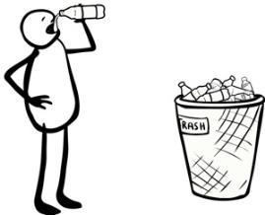
六、各機關團體民眾入場時，請配合管制人員實施檢查；如攜帶瓶（罐）裝水時，請於管制處（點）試飲。

Slide 33
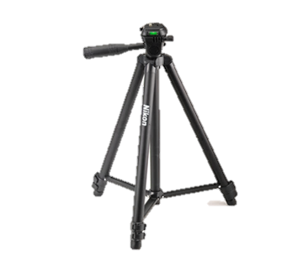
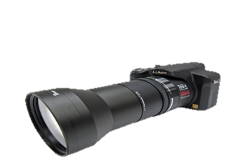
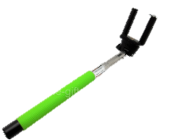
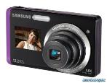
七、參加典禮之機關團體可攜帶照相機（以一般相機為主，禁用長、望遠鏡頭及腳架、柄式自拍器），並於管制區入口處試拍；照相區域以南、北廣場為主，勿超越凱達格蘭大道及重慶南路口；另於大會序幕表演暨典禮階段，請勿隨意走動照相，以維國慶大會秩序與莊嚴。

Slide 34





N
襄 陽 路
公 園 路
臺大醫院
衡 陽 路
台灣銀行
國發會
1
3
2
二二八 紀念公園
寶 慶 路
懷寧街
臺北賓館
4
重慶南路
北廣場
凱 達 格 蘭 大 道
5
南廣場
介壽公園
公園路
外交部
總統府
貴 陽 街
8
6
司法大廈
氣象局
北一女
7
北市大

Slide 35
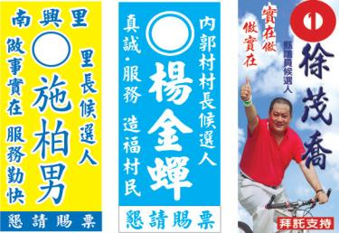
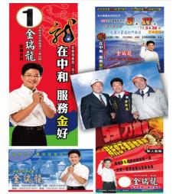

八、參加典禮貴賓與各機關團體民眾，請勿攜帶與活動節目無關之條幅、標語、傳單、喊話器等，或影響安全秩序之物品及有關政治活動色彩之條幅、旗幟、標語、傳單等，以維國家慶典之莊嚴隆重。
105年10月3日
35

Slide 36
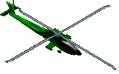
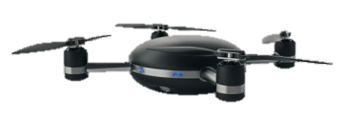

九、大會活動管制區域屬公告限航區，為確保國慶大會安全舉行，活動全程期間禁止各型式航空器（含空拍機、氣球、遙控飛機、輕航機、滑翔翼傘、無人飛行載具等）之攜帶、升降、接近及滯空停留。
36

Slide 37
十、雙十國慶乃國家重要慶典，為確保典禮順遂、維護國家尊嚴，執勤人員於國慶大典期間，將嚴格執行人員、場所之檢查與相關管制作為，所有管制作為將不因身份不同而有差別待遇，若造成各位不便，希望能予以諒解並充分配合。

Slide 38
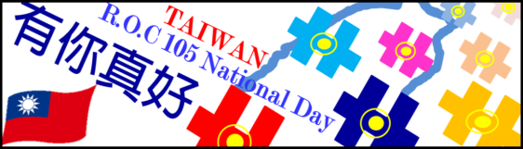
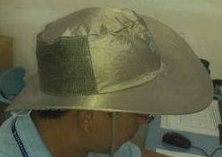
玖、其他事項
證件、觀禮貴賓帽、加油巾：
一、國慶當日請攜帶可身分證明文件，(
身分證、健保卡、有照片可識別身
分之證明)領隊不協助恕無法進入會
場。
二、貴賓帽暨加油巾於當日於廣場後方
0730開始發放，各領隊統一領取後
自行下發。

Slide 39
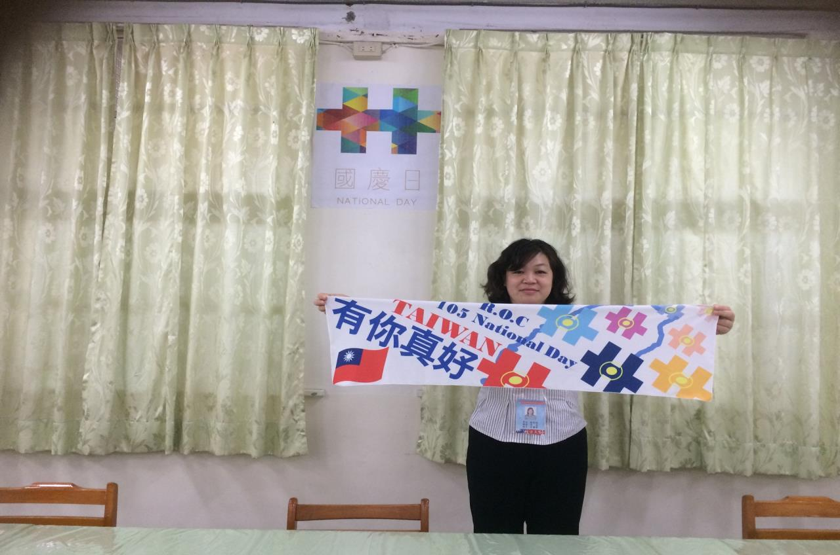
玖、其他事項
三、僑胞暨民進黨黨部、警察專校團檢時
請202指揮部協助，加快進場流程。
四、風雨英雄階段請舉起加油巾，一起為
台灣祈福，為風雨英雄加油。

Slide 40
領隊工作證：
各單位於今日領取領隊工作證，大會當
日請務必配戴俾利識別。
進、退場方式：
各單位於指定地點集結完畢後，自行與
路口管制官聯繫，安檢人員依觀禮名冊
實施安檢並採團進團出方式進、退場，
退場時請將垃圾帶走。

Slide 41
問題與研討

Slide 42
常見狀況：
1、觀禮來賓因故遲到，導致未集體入場。
請領隊前往路口協助引導，故請領隊 手機務必保持暢通。 2、觀禮來賓未依照規劃路口進場。
屆時會將各單位遞交之人員名單造冊
交由相關路口憲警人員，請務必依指
定入口進場。
3、觀禮來賓未於冊列人員中。
配合路口憲警進行身分查驗，如未於
名冊人員將無法進入。

Slide 43
常見狀況：
4、觀禮來賓攜帶禁制公告中的物品。
請詳閱禁制公告，如未依規範，則相
關物品恐將留置於安檢處，大會不負
保管之責。另請視天候狀況準備輕便 式雨衣。
5、觀禮來賓對座位有疑義。
如對座位排定有問題( 如未依規劃入
座)，請洽大會處管制官協助。

Slide 44
常見問題：
6、觀禮來賓於大會過程感到身體不適。
盡速聯繫廣場管制官協助；大會於北
廣場後方(懷寧街)與南廣場(貴陽街鄰近
介壽公園)處設置救護站，並於南北廣場
後方均設置給水站。

Slide 45
主席結論及
指（裁）示

Slide 46
敬請指導

